Slide 1
Img2Code - 시연발표
201611223 이주형
201611189 김민성
201611206 배창호
Notes:
안녕하십니까 이미지투코드팀 시연발표 시작하겠습니다

Slide 2
01
진행흐름
프로토타입 진행 흐름 설명
Notes:
먼저 진행흐름입니다

Slide 3
진행흐름
01
02
03
이미지 전처리
폐구간 검출
HTML 생성
폐구간을 정확하게 인식하기 위해 이미지를 바이너리화 하고 글자를 제거하는 전처리 작업을 진행한다
바이너리 이미지의 노이즈를 제거하고 폐구간을 검출한다
앞 단계에서 생성된
폐구간들을 node로 가지는 트리를 생성한다.
이후, html코드를 생성한다.
Notes:
첫번째로 이미지내의 폐구간 즉 객체를 정확하게 인식하기 위해 이미지 전처리를 먼저 진행하고
두번째로 폐구간을 검출합니다
마지막으로 검출된 폐구간을 트리구조로 배치하여 html코드를 생성합니다.

Slide 4
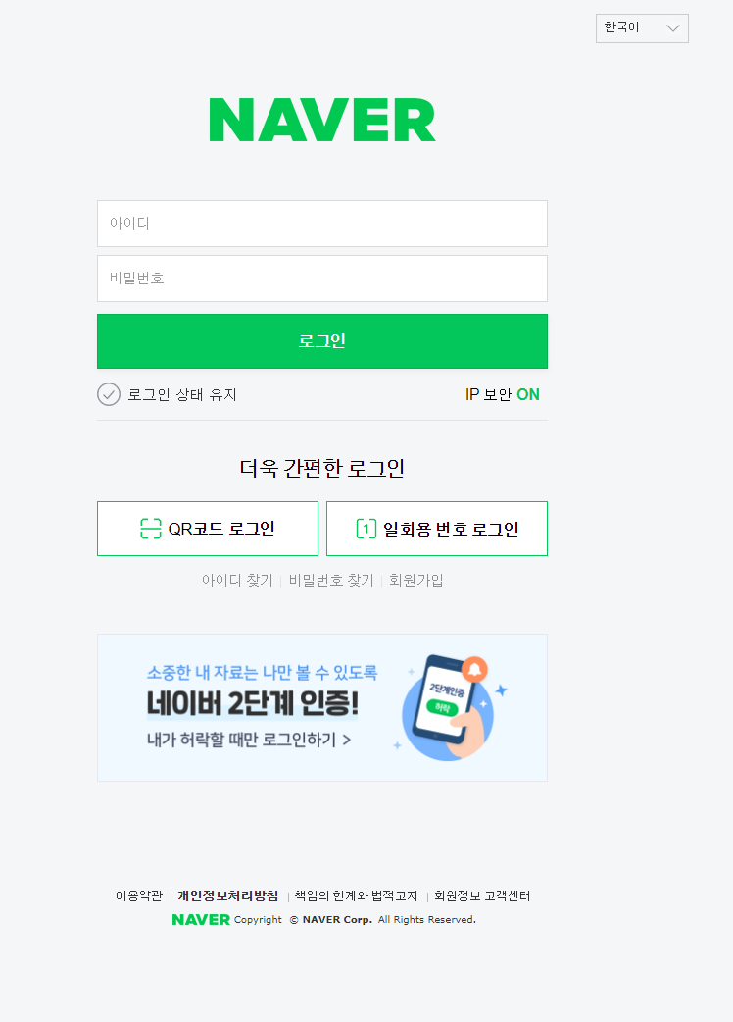
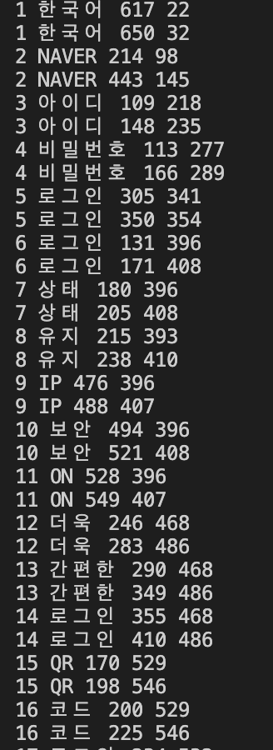
이미지 전처리
01
OCR
Google Vision API를 사용하여 이미지 내의 텍스트를 검출.
이후, 텍스트의 내용 및 좌표를 저장
Notes:
먼저 이미지에서 텍스트를 검출합니다

Slide 5
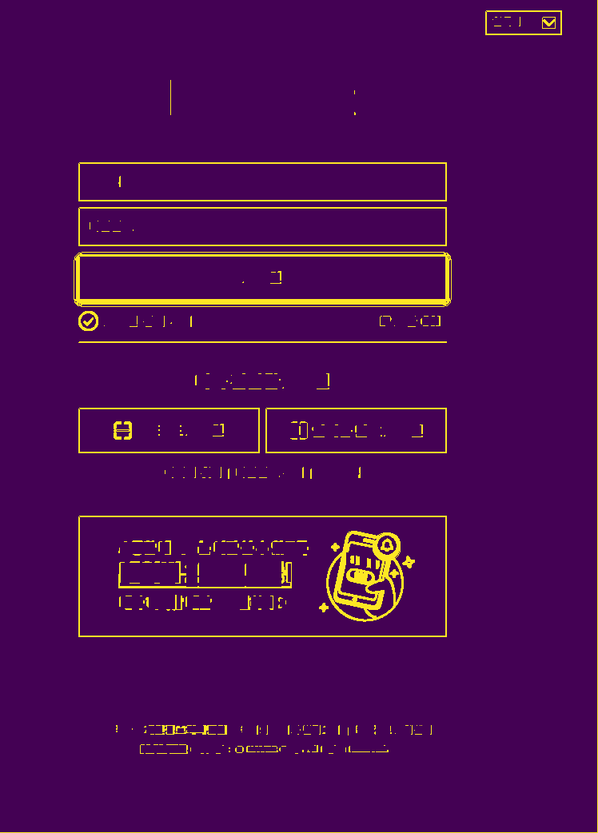
이미지 전처리
02
이미지 이진화
폐구간 검출을 하기 전에 전처리로서 이미지 RGB값의 변화량을 X,Y축으로 확인하고, 변화가 있는 경우를 1 없는 경우를 0으로 구분한 후 단색 이미지(변화량벡터)를 생성한다.
Notes:
이미지 1픽셀단위로 주변픽셀의 RGB변화량을 확인하여 변화가 있으면 1 없으면 0으로 바이너리화 합니다.

Slide 6
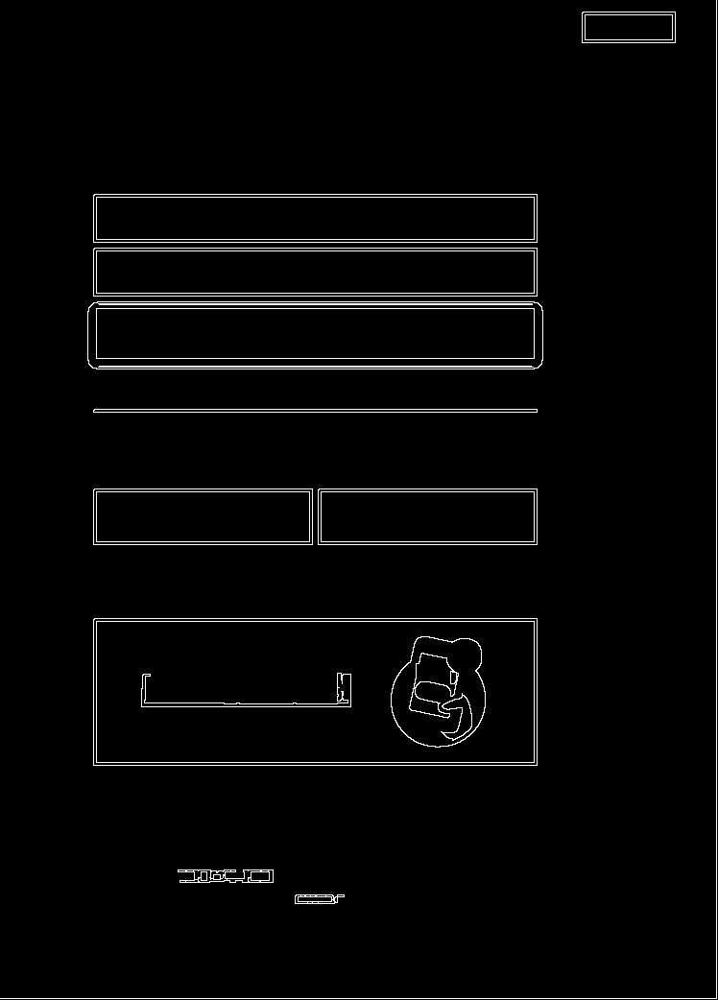
폐구간 검출
01
팽창연산
팽창연산을 진행하여 노이즈 및 중첩 폐구간을 제거하고,
이후 폐구간의 최소사이즈를 제한두고, 검출된 폐구간의 좌표값을 전달한다.
Notes:
팽창연산을 사용하여 노이즈를 제거하고 폐구간을 검출합니다.
팽창연산은 인식된 테두리를 1픽셀씩 부풀리는 연산입니다

Slide 7
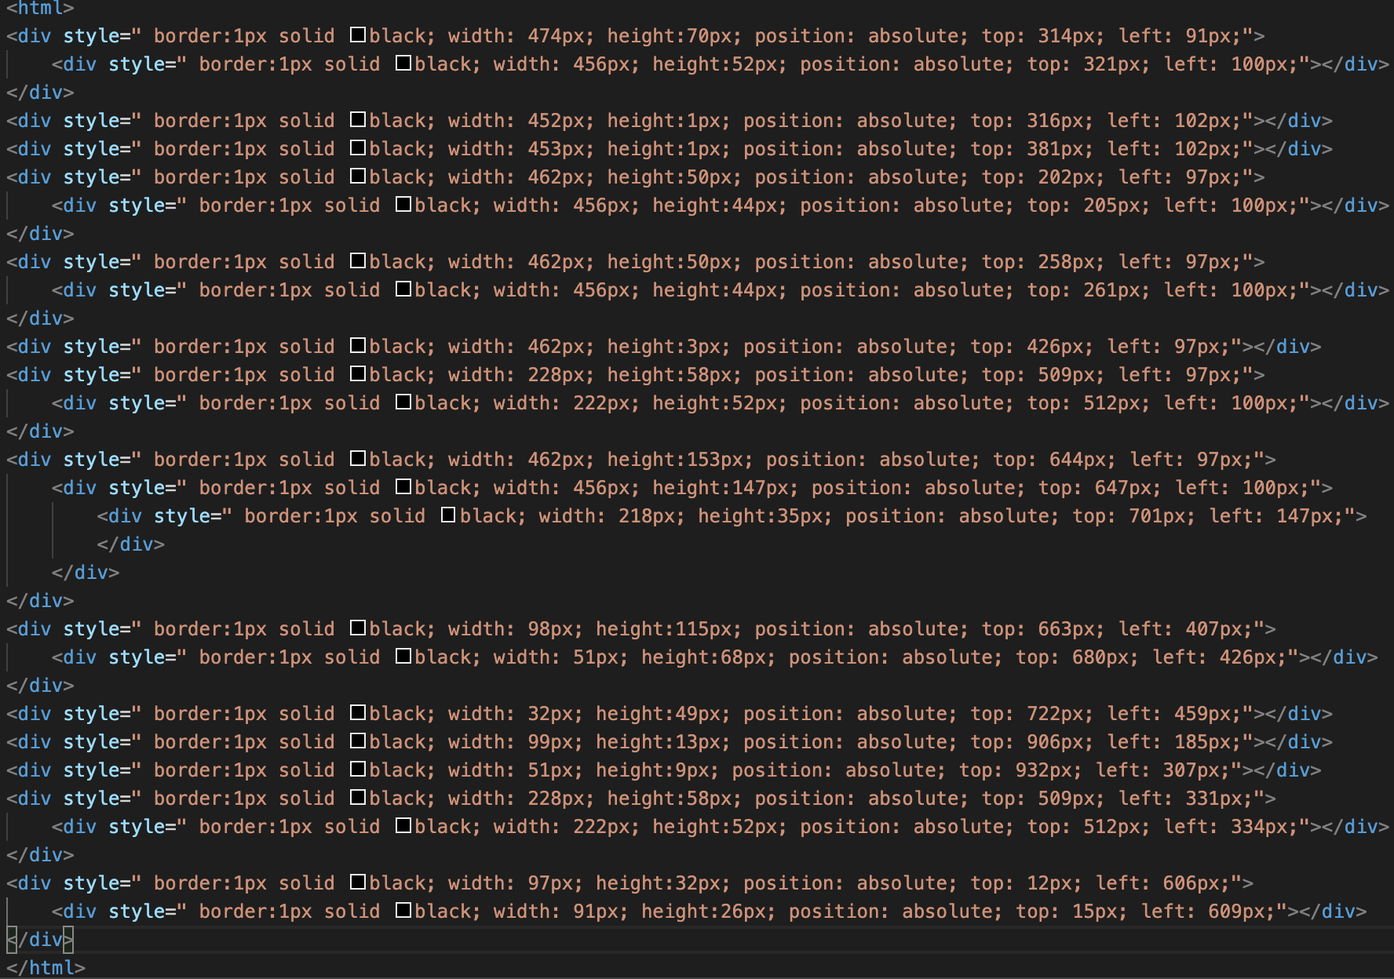
HTML 생성
01
트리구조의 HTML
각 폐구간들은 각자의 위치에 따라서 상하 구조를 가지는 부모-자식 관계이거나, 독립적인 div 구조를 가지도록 트리를 탐색해 html 코드를 생성한다
Notes:
마지막으로 검출된 폐구간을 트리구조로 배치하여 html코드를 생성합니다

Slide 8
02
고안점
개발 과정에서 발생했던 문제점들과 해결방법
Notes:
다음은 개발과정에서 주요 고안점 두가지를 설명드리겠습니다

Slide 9
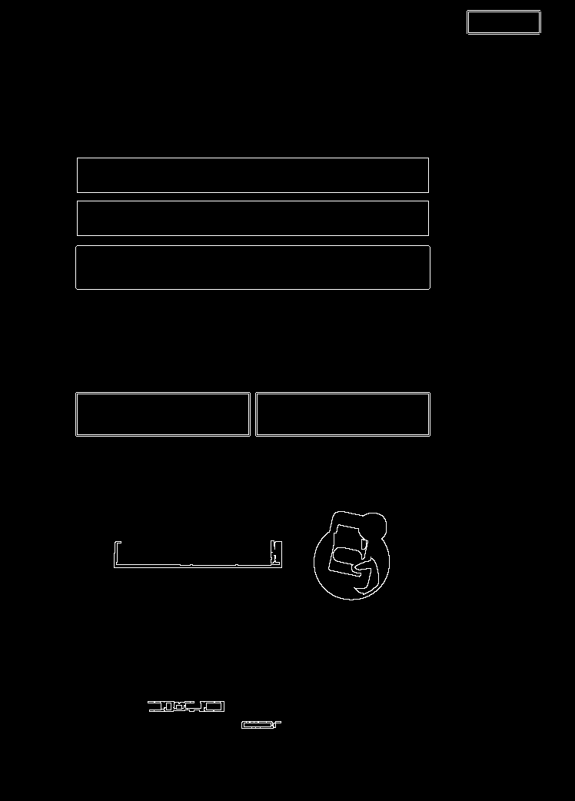
고안점
1
Open CV
openCV등 기존 라이브러리를 활용하는 경우 Gaucian 및 Sobel의 사용이 강제된다.
이 경우 Edge Detecting 시 미묘한 색상 변화를 감지 할 수 없다.
Notes:
이미지의 윤곽선을 찾아주는 파이썬 라이브러리들은 gaussian 및 sobel을 쓰는 canny 를 비롯하여 전부 3*3이상의 검사 필터를 사용하게 된다. 이는 영상 처리시 전처리 혹은 후처리로 noise 제거와 edge detecting할 때 임계값 연산에 이용된다. 하지만 html 코드 생성과정에 필요한 edge detection은 희미한 선 같은 edge와 RGB값의 변화가 크지않은 layer를 모두 검출해야 하며, 디자인 초안은 카메라로 촬영한 사진이 아닌 컴퓨터로 작업한 이미지 이므로 noise가 발생하지 않는다. 따라서 edge detecting작업을 하기 전에 전처리로서 이미지 RGB값의 변화량을 X,Y축으로 확인하고, 변화가 있는 경우를 1 없는 경우를 0으로 구분한 후 단색 이미지(변화량벡터)를 생성한다. 이렇게 생성된 이미지를 사용함으로서 edge detection류 함수들(canny, box detect, OCR)이 의도와 맞게 작동함을 확인할수 있다.

Slide 10
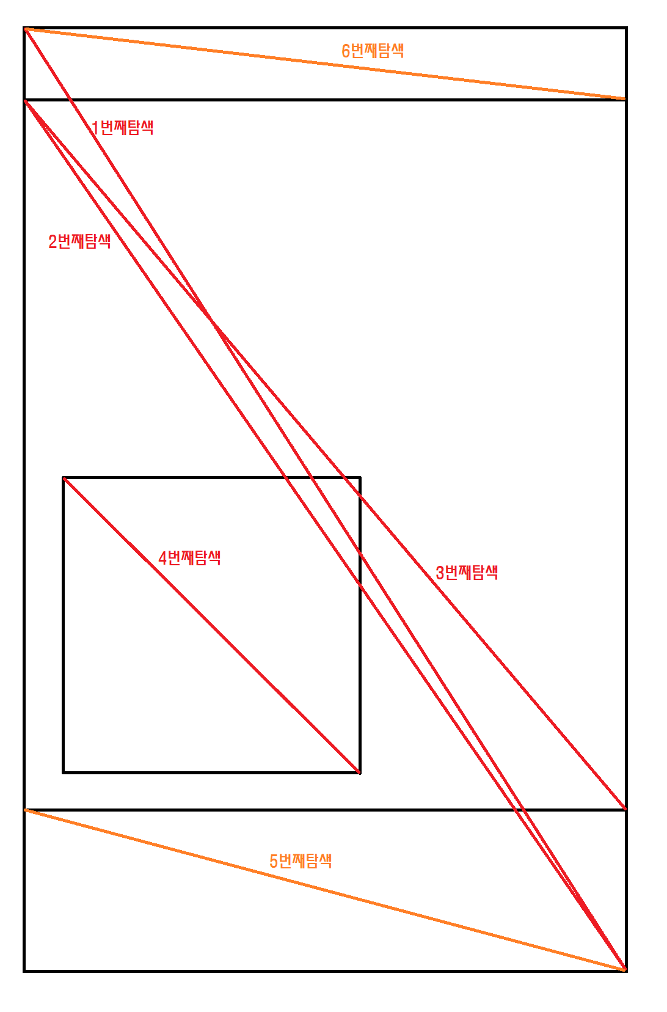
고안점
1
트리생성
각 폐구간들을 node로 생성하고, 이들의 상호관계를 유지 하도록 아래 규칙에 따라서 트리를 생성한다
자신의 범위 내의 폐구간인 경우 자신의 왼쪽 child로 추가한다
추가하려는 node가 현재 node의 폐구간을 완전히 포함되는 폐구간인 경우 현재 node를 추가하려는 node의 왼쪽 child로 추가하며, 이를 기존 tree와 연결한다
자신의 범위 바깥의 폐구간인 경우 자신의 오른쪽 child로 추가한다
Notes:
각 폐구간들을 html로 폐구간들을

Slide 11
03
프로토타입 & 개발 일정
Notes:
마지막으로 프로토타입 및 개발 일정입니다

Slide 12
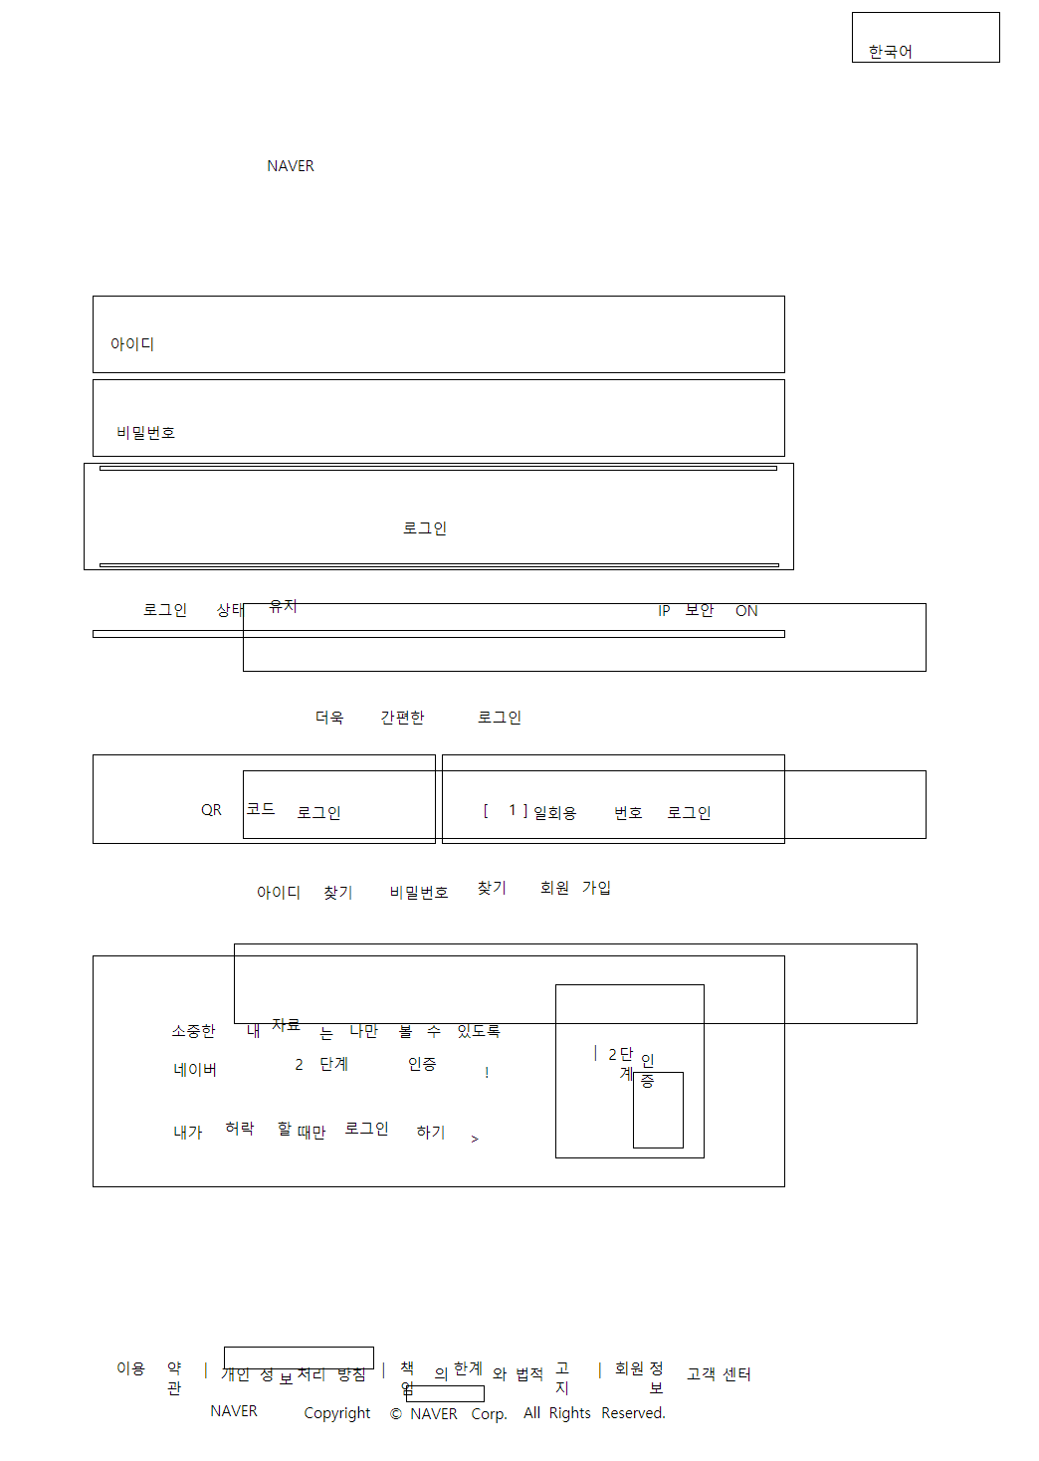
프로토타입
01
HTML의 수준
HTML
사이즈 검출 완료,
위치는 절대좌표
Notes:
현재 프로토타입의 완성도는 보시는바와 같으며 어떠한 이미지도 사용이 가능합니다.
HTML코드는 width와 height는 정확하게 인식하며, 위치의 경우 현재는 임시로 절대좌표로 두었습니다.

Slide 13
개발 일정 및 목표
css 파일 생성
절대 좌표가 아닌 마진,패딩을 이용
04
03
03
02
최종 목표
01
색상 검출
div 처리된 태그들을 다른 태그로 예측
이미지는 따로 분류 혹은 처리
클라이언트 서비스 제공
폐구간 검출 보완
색상 검출 및 적용
팽창연산의 반복을 통해 폐구간 검출 고도화
Notes:
이후 팽창연산을 n회 반복하면 더욱 정밀한 박스를 검출할 것으로 예상된다.
절대 좌표가 아닌 마진과 패딩값을 이용하여 정밀한 css 디자인이 나올것이고
색상 또한 적용할 예정입니다.
이상으로 발표마치겠습니다. 감사합니다.

